Slide 1
Самопрезентация молодого педагога «ШКОЛА и я»

Slide 2
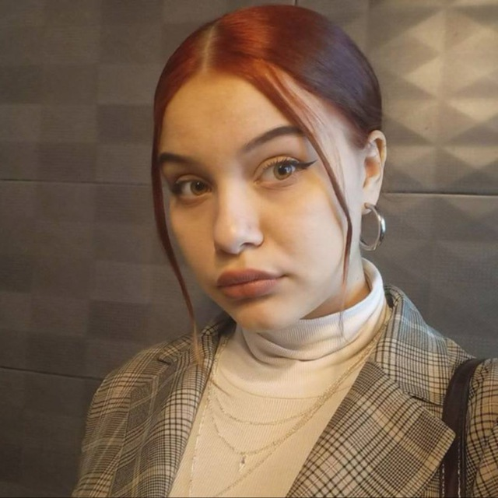
Краткая информация
ФИО: Ошуркова Дарья Алексеевна
Образование: В 2024 году получила среднее специальное образование по специальности «Преподавание в начальных классах» в ГБОУ «Архангельский педагогический колледж»

Slide 3
Место работы
С августа 2024 года начала работу учителем начальных классов в «Средняя школа № 35 имени Героя Советского Союза П.И.Галушина» и стала классным руководителем 1 «Е» класса

Slide 4
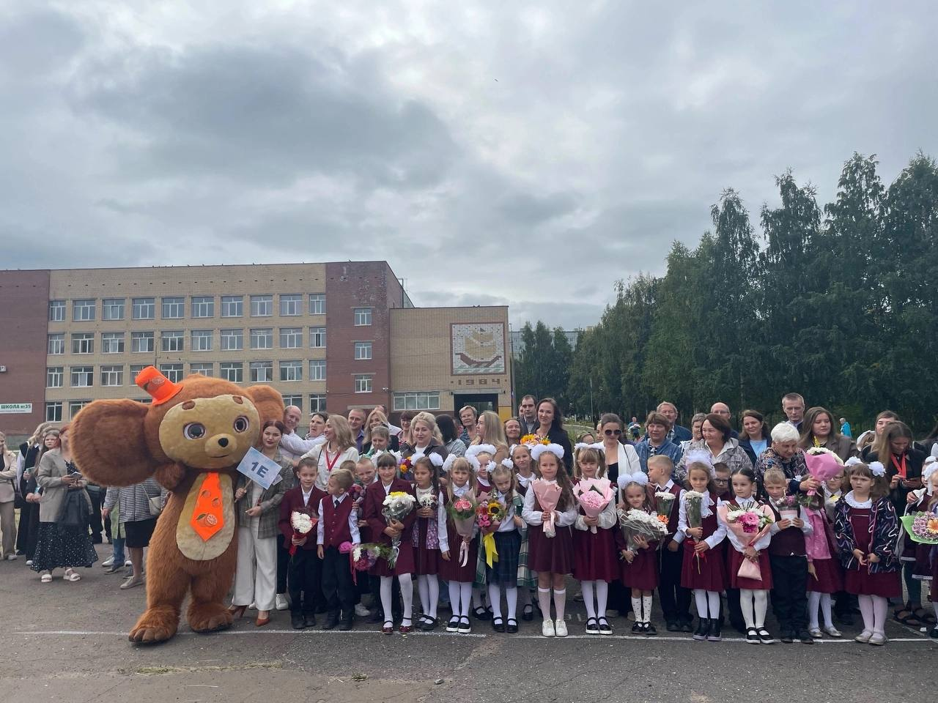
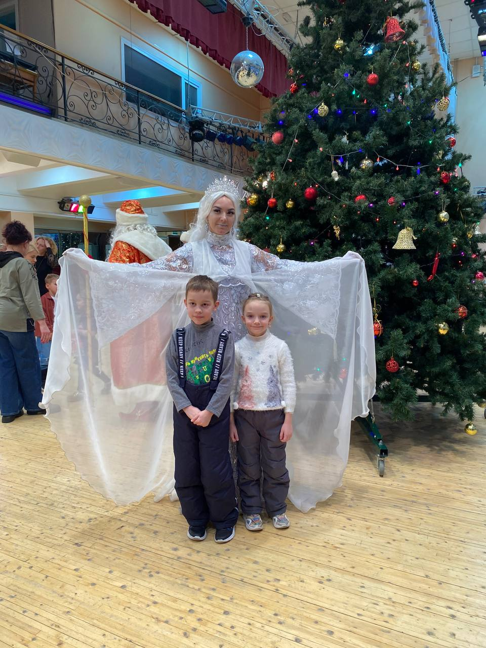
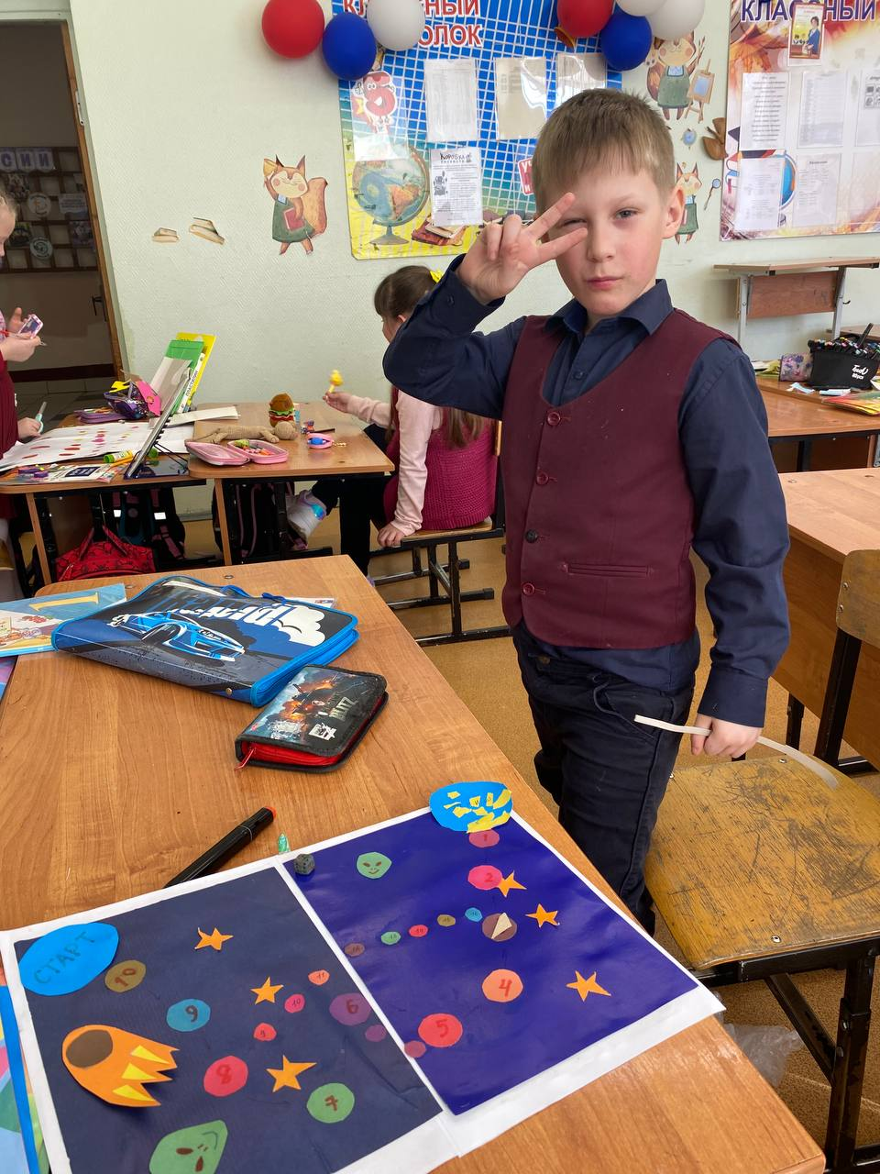
МОЙ 1 «Е»

Slide 5
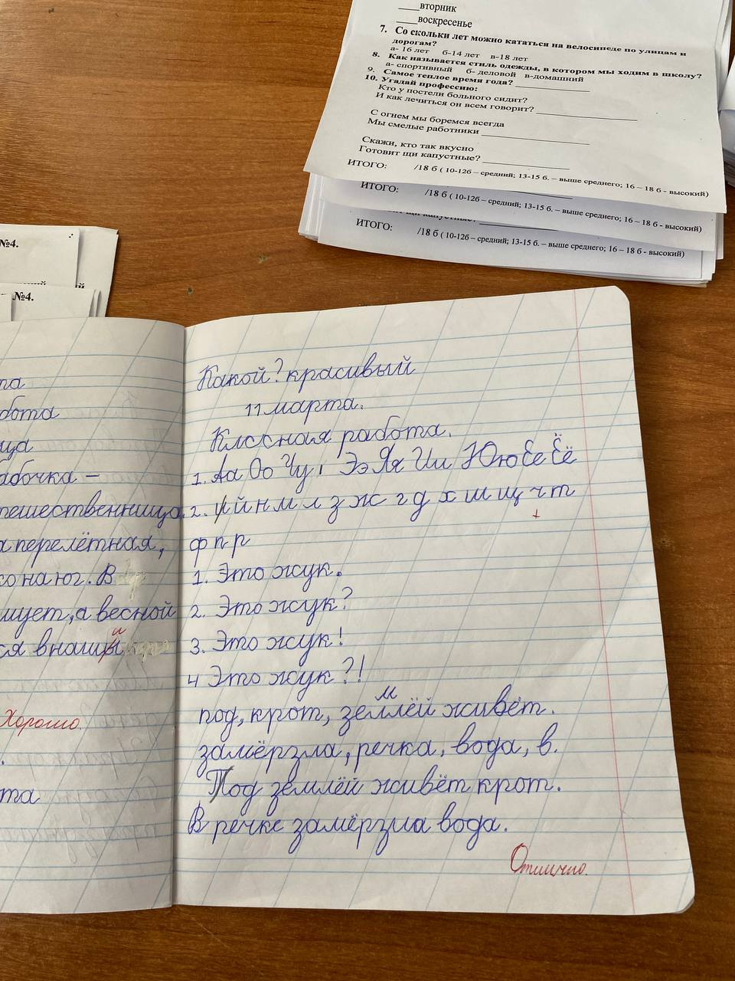
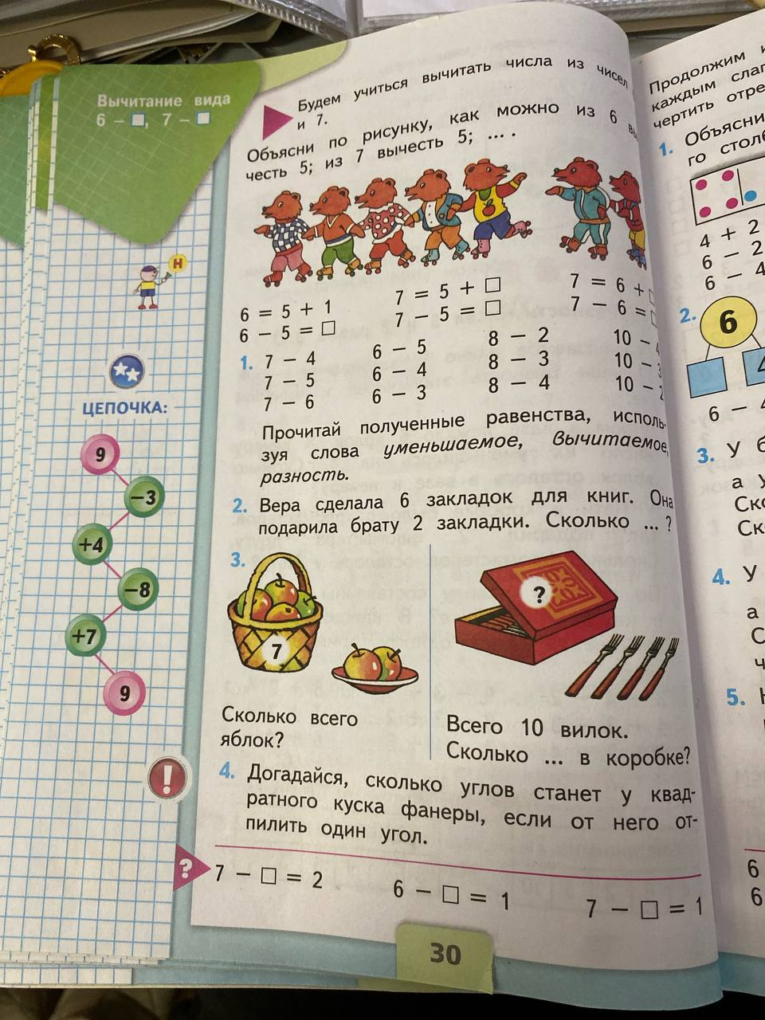
Как проходит мой рабочий день?

Slide 6
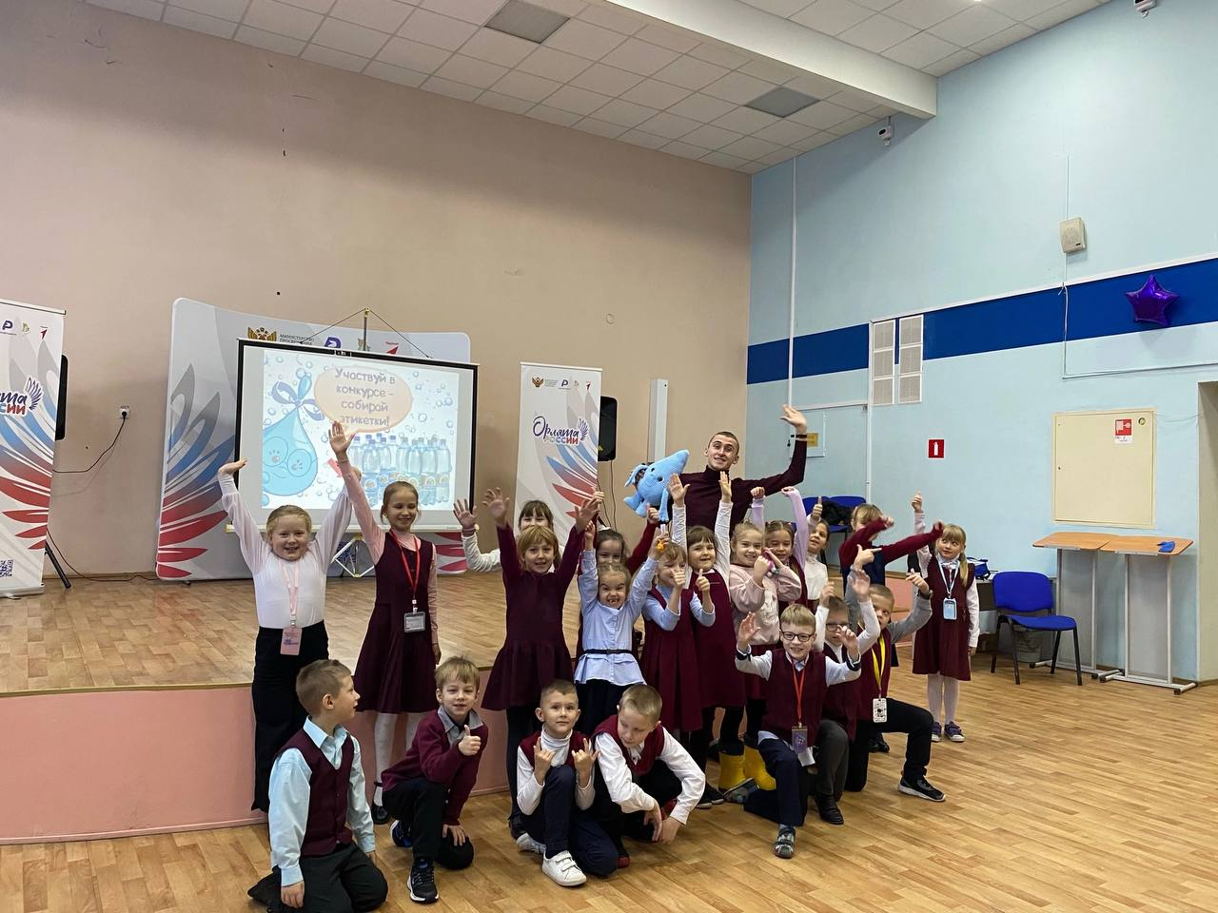
Участие в мероприятиях

Slide 7
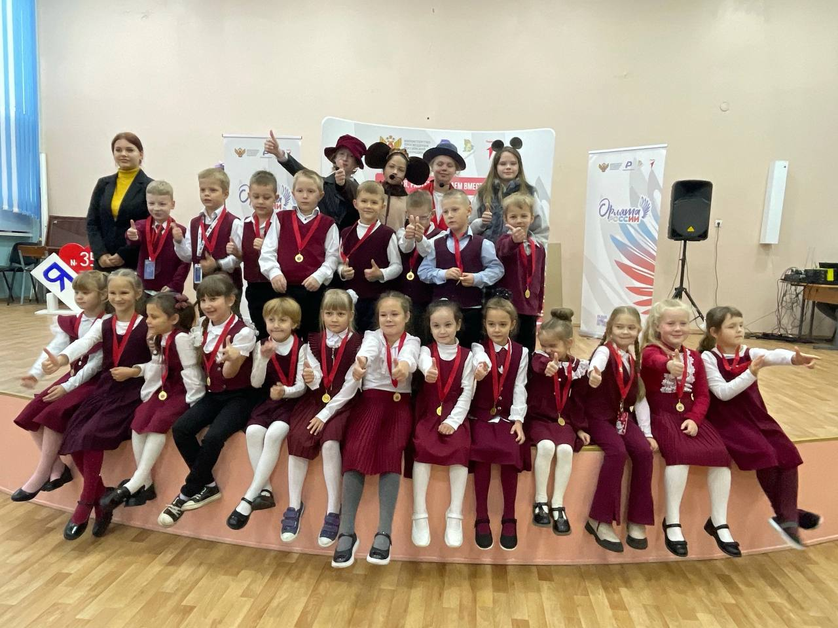
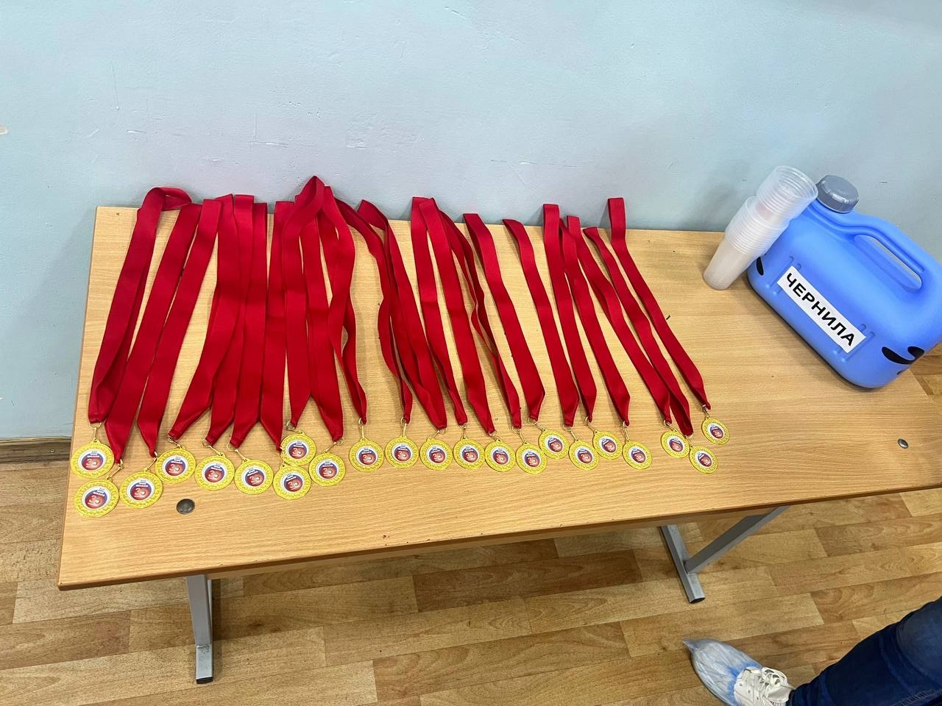
Посвящение в первоклассники

Slide 8
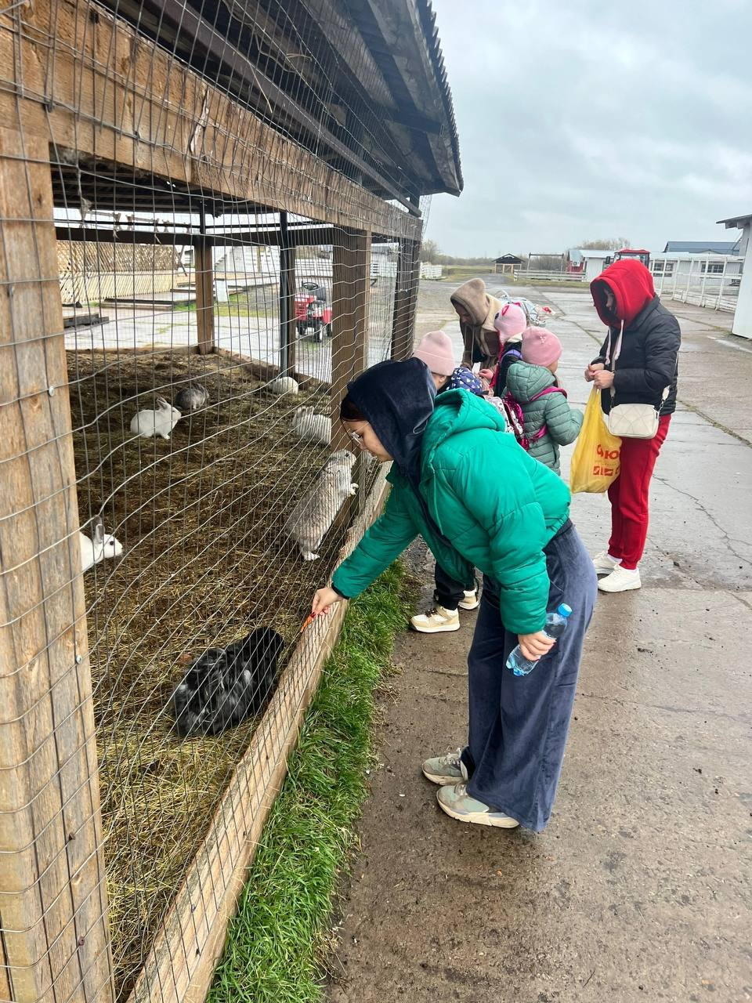
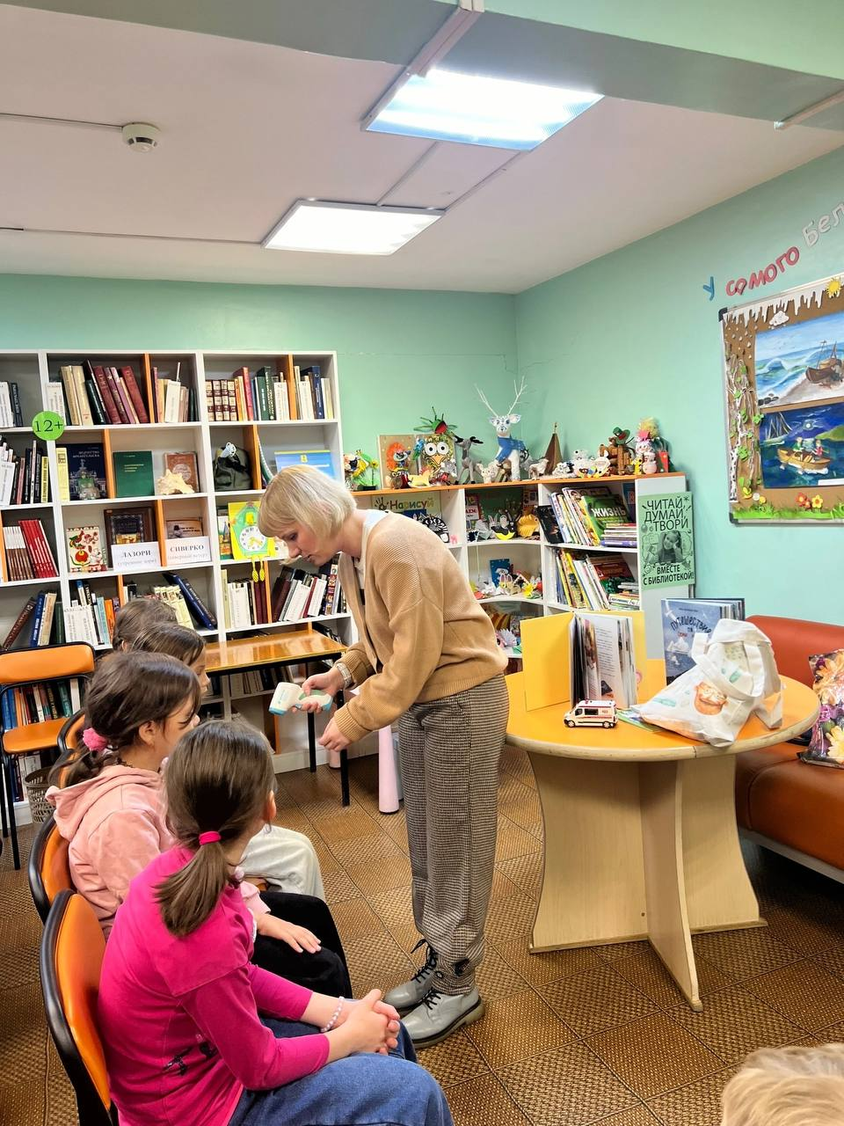
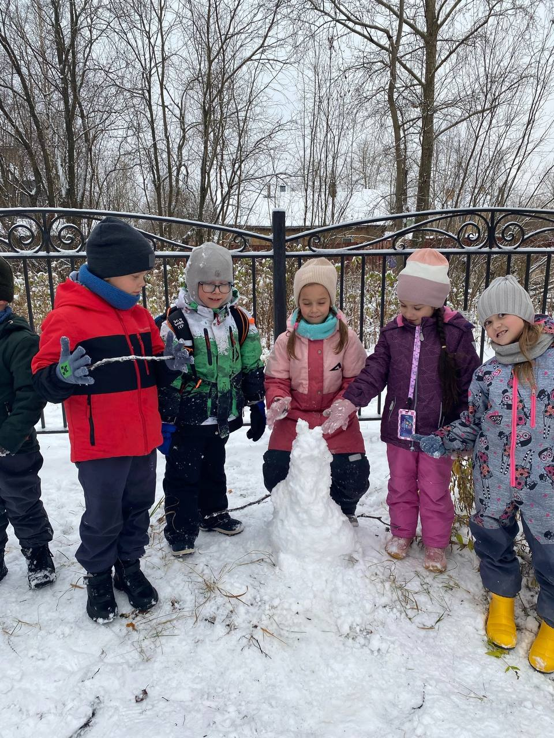
Внеурочная деятельность

Slide 9
Спасибо за внимание

